Slide 1
4. Τεχνολογία του ανασυνδυασμένου DNA
ΒΙΟΛΟΓΙΑ Γ’ ΛΥΚΕΙΟΥ ΘΕΤΙΚΗΣ ΚΑΤΕΥΘΥΝΣΗΣ

Slide 2
Τεχνολογία του ανασυνδυασμένου DNA
Απομόνωση & χρήση ενζύμων → in vitro
  Αντιγραφή
  Μεταγραφή
  Αντίστροφη μεταγραφή
  Μετάφραση
Απομόνωση & χρήση φορέων → μεταφορά DNA (από κύτταρο σε κύτταρο)
ΤΕΧΝΟΛΟΓΙΑ ΤΟΥ ΑΝΑΣΥΝΔΥΑΣΜΕΝΟΥ DNA
Έρευνα
Επέμβαση
Τροποποίηση
γενετικού υλικού οργανισμών

Slide 3
Τεχνολογία του ανασυνδυασμένου DNA
Νέοι οργανισμοί → ΓΟΝΙΔΙΑ από άλλους οργανισμούς (ανασυνδυασμένο μόριο DNA)
Ζουν & αναπαράγονται μεταφέροντας τις νέες ιδιότητες στους απογόνους
ΤΕΧΝΙΚΕΣ με τις οποίες επεμβαίνει ο άνθρωπος στο γενετικό υλικό → ΓΕΝΕΤΙΚΗ ΜΗΧΑΝΙΚΗ
Δυνατότητα για έρευνα & παραγωγή προϊόντων
  Κατανόηση μυστηρίων της ζωής & της εξέλιξης
  Βελτίωση ζωής (=εφαρμογές σε ιατρική – γεωργία – κτηνοτροφία)

Slide 4
Τεχνικές για τη μεταφορά γενετικού υλικού από τον ένα οργανισμό σε άλλον
Κατασκευή ανασυνδυασμένου DNA
  Απομόνωση ολικού DNA οργανισμού – δότη
  Κόψιμο με περιοριστικές ενδονουκλεάσες
  Εισαγωγή σε φορείς κλωνοποίησης (πλασμίδια, DNA φάγων)
Μεταφορά ανασυνδυασμένου μορίου σε κύτταρο ξενιστή
  Εισαγωγή DNA σε βακτήριο (ΜΕΤΑΣΧΗΜΑΤΙΣΜΟΣ)
Επιλογή & απομόνωση κυττάρων ξενιστών
  Βακτήρια που:
  Έχουν προσλάβει το ανασυνδυασμένο DNA
  ΔΕΝ έχουν προσλάβει το ανασυνδυασμένο DNA
Επιλογή βακτηριακού κλώνου που περιέχει επιθυμητό τμήμα DNA
  Μόρια ανιχνευτές

Slide 5
Κλώνος – Κλωνοποίηση
Κλώνος → ομάδα πανομοιότυπων:
  μορίων (π.χ. DNA)
  κυττάρων (π.χ. βακτήρια)
  οργανισμών (π.χ. Dolly)
Κλωνοποίηση → η διαδικασία κατασκευής κλώνων

Slide 6
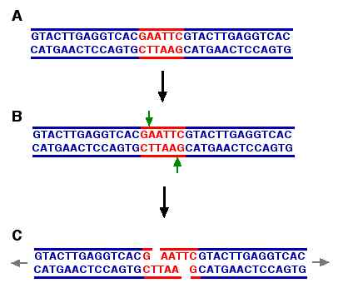
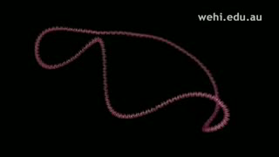
Γονιδιωματική βιβλιοθήκη
Περιοριστικές ενδονουκλεάσες (π.ε.)
  Παράγονται από βακτήρια
  Φυσιολογικός ρόλος να προστατεύουν από εισβολή ξένου DNA
  Αναγνωρίζουν & κόβουν ειδικές αλληλουχίες DNA
  Π.χ. Περιοριστική ενδονουκλεάση EcoRI βακτηρίου E. coli αναγνωρίζει: 5’-GAATTC-3’ & κόβει ανάμεσα σε 5’-G | A-3’, καταλύοντας το φωσφοδιεστερικό δεσμό ανάμεσα στα νουκλεοτίδια & αφήνοντας μονόκλωνα άκρα με αζευγάρωτες βάσεις
Φορείς κλωνοποίησης (φ.κ.)
  Πλασμίδια
  DNA φάγων

Slide 7
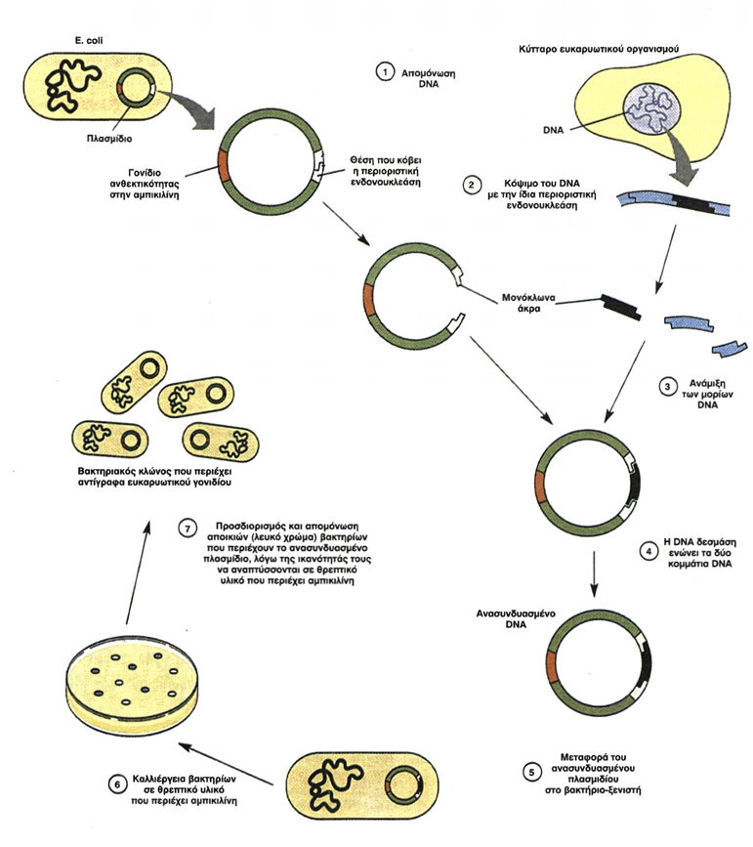
Γονιδιωματική βιβλιοθήκη
1. Δημιουργία ανασυνδυασμένου φ.κ.
Κόψιμο γενετικού υλικού ενός οργανισμού με μια συγκεκριμένη π.ε. (πολλά σημεία κοπής)
Κόψιμο του φ.κ. με την ίδια π.ε. (ένα σημείο κοπής – ΓΙΑΤΙ;)
Ανάμειξη:
  Συμπληρωματικά μονόκλωνα άκρα → δημιουργούνται δεσμοί υδρογόνου
  Δράση DNA δεσμάσης → δημιουργεί φωσφοδιεστερικούς δεσμούς
ΔΗΜΙΟΥΡΓΙΑ ΑΝΑΣΥΝΔΥΑΣΜΕΝΟΥ ΠΛΑΣΜΙΔΙΟΥ (ή DNA φάγου)
[*ΠΡΟΣΟΧΗ! ενδέχεται να ξαναγίνουν κυκλικά ορισμένα πλασμίδια χωρίς να προσλάβουν DNA του οργανισμού]

Slide 8
Γονιδιωματική βιβλιοθήκη
2. Μετασχηματισμός βακτηρίων – Κλωνοποίηση
Πλασμίδια με γονίδια ανθεκτικότητας σε αντιβιοτικό → σε βακτήρια χωρίς πλασμίδια (ΜΕΤΑΣΧΗΜΑΤΙΣΜΟΣ)
Επιλογή βακτηρίων με (ανασυνδυασμένα) πλασμίδια → Ανάπτυξη σε καλλιέργια με αντιβιοτικό (τα μη μετασχηματισμένα βακτήρια πεθαίνουν)
Κάθε βακτήριο δίνει έναν κλώνο (διαδικασία: κλωνοποίηση)
ΓΟΝΙΔΙΩΜΑΤΙΚΗ ΒΙΒΛΙΟΘΗΚΗ: Το σύνολο των βακτηριακών κλώνων που περιέχει το συνολικό DNA του οργανισμού – δότη

Slide 9
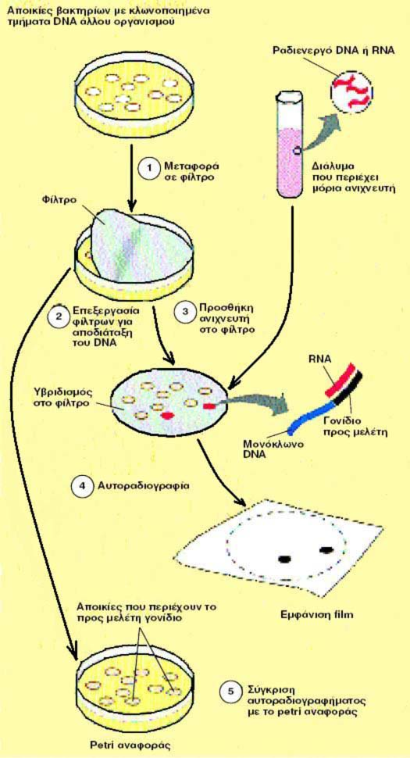
Γονιδιωματική βιβλιοθήκη
3. Επιλογή κλώνου με επιθυμητή αλληλουχία
Επιλογή κλώνου με επιθυμητή αλληλουχία → με μόρια ανιχνευτές

Slide 10
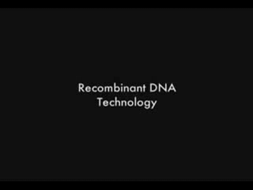
Γονιδιωματική βιβλιοθήκη

Slide 11
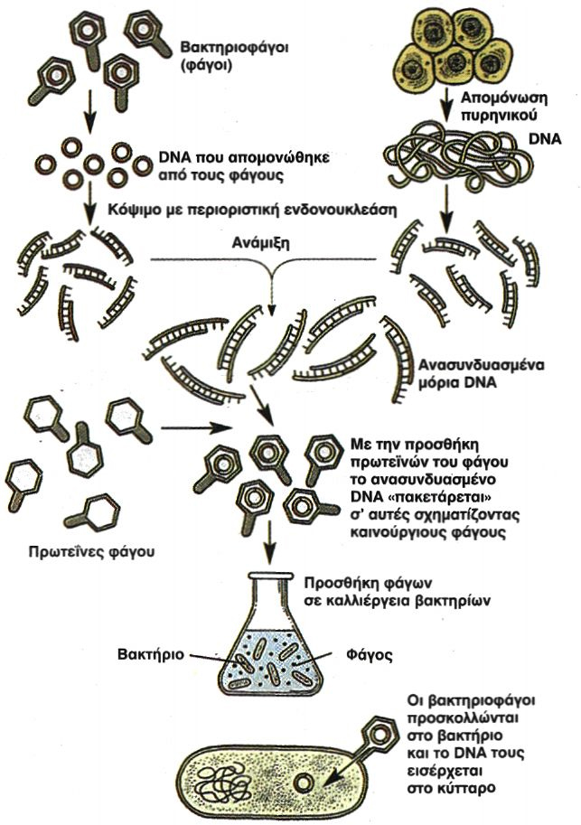
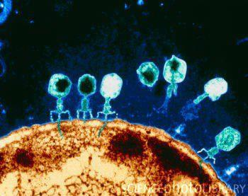
Γονιδιωματική βιβλιοθήκη:
Κατασκευή με φάγους
Για μεγαλύτερα προς κλωνοποίηση τμήματα
Γενετικό υλικό βακτηριοφάγου λ
Στρατηγική → παρόμοια με πλασμίδια

Slide 12
cDNA βιβλιοθήκη
Ανώτεροι ευκαρυωτικοί οργανισμοί → διάφοροι τύποι κυττάρων → έκφραση διαφορετικών γονιδίων
  Π.χ. Πρόδρομα ερυθροκύτταρα → γονίδια αιμοσφαιρινών
Κλωνοποίηση γονιδίων που εκφράζονται σε συγκεκριμένα κύτταρα → cDNA βιβλιοθήκη
Περιέχει τα αντίγραφα όλων των ώριμων mRNAs όλων των γονιδίων που εκφράζονται σε ορισμένα κύτταρα (ΜΟΝΟ εξώνια)

Slide 13
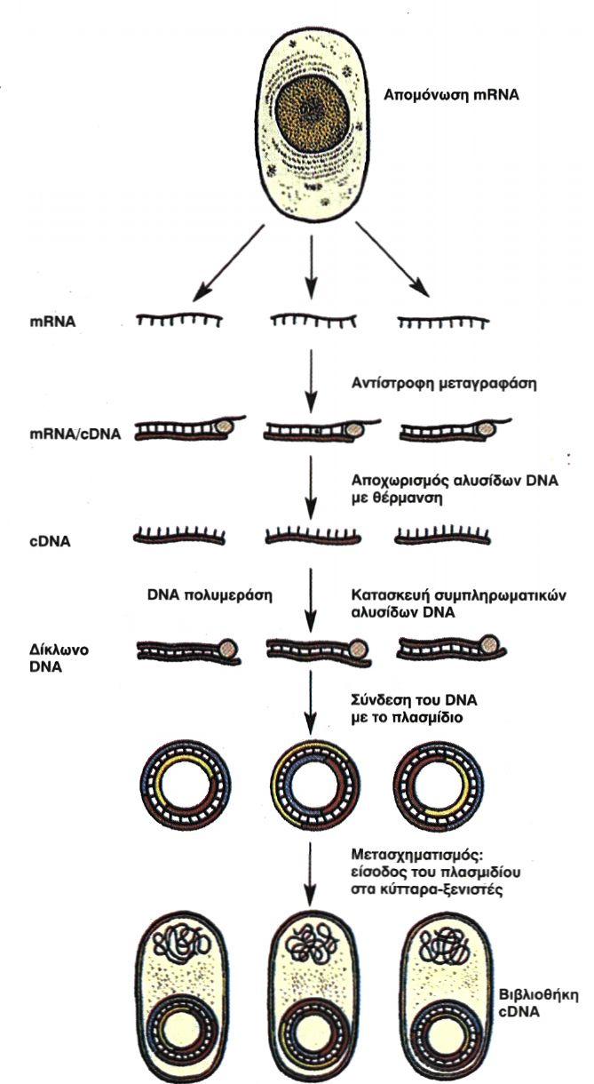
cDNA βιβλιοθήκη (διαδικασία)
Απομόνωση ολικού ώριμου mRNA
Σύνθεση συμπληρωματικής αλυσίδας cDNA, βάσει του mRNA (αντίστροφη μεταγραφάση)
Αποδιάταξη αλυσίδων με
  θέρμανση
  χημικές ουσίες
Σύνθεση δίκλωνου DNA
Εισαγωγή σε φορέα κλωνοποίησης
Μετασχηματισμός

Slide 14
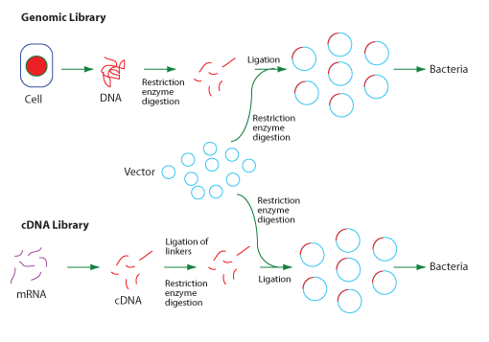
Γονιδιωματική – cDNA βιβλιοθήκη

Slide 15
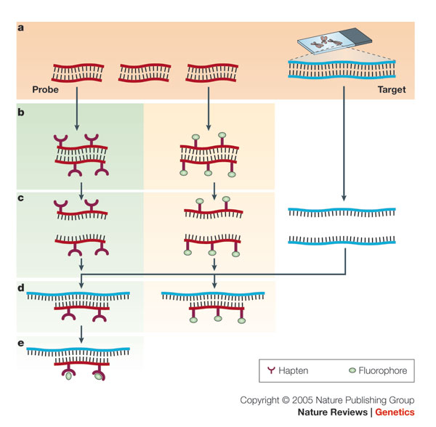
Ανίχνευση
Απομόνωση συνολικού DNA από τα βακτήρια (που φέρουν τους φ.κ.)
Σπάσιμο δεσμών υδρογόνου και αποχωρισμός δύο αλυσίδων (αποδιάταξη) με
  χημικές ουσίες
  θέρμανση
Επανασύνδεση – με κατάλληλες συνθήκες – των συμπληρωματικών κομματιών με γνωστή ακολουθία ιχνηθετημένου νουκλεϊκού οξέος:
  DNA – DNA
  DNA – RNA
Εντοπισμός & επιλογή κλώνου με την επιθυμητή αλληλουχία

Slide 16
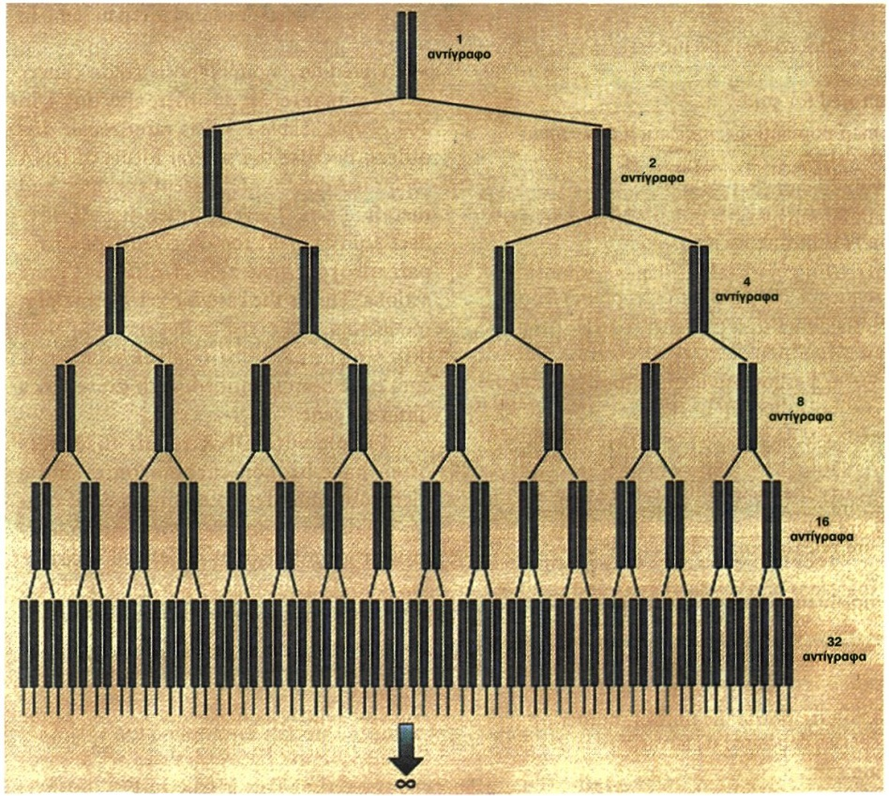
Αλυσιδωτή αντίδραση πολυμεράσης (PCR)
Μετά την επιλογή επιθυμητού κλώνου → επιλογή & πολλαπλασιασμός επιθυμητού γονιδίου
  Μελέτη
  Παραγωγή πρωτεΐνης
Αλυσιδωτή αντίδραση πολυμεράσης (PCR): επιτρέπει την επιλεκτική αντιγραφή συγκεκριμένων αλληλουχιών DNA εκατομμύρια φορές χωρίς τη μεσολάβηση ζωντανού κυττάρου (ταχύτατη διαδικασία)
Εφαρμογές:
  Ιατρική
  Διάγνωση ασθενειών (π.χ. AIDS)
  Εγκληματολογία
  Παλαιοντολογία
  …

